Slide 1
博士开题汇报
考虑车辆与驾驶员异质性的货车事故致因分析与出行风险预测
指导老师：待填写
汇报人：待填写
20XX年X月

Slide 2

汇报提纲
1
研究背景及现状
2
研究思路
3
研究内容
4
研究进展及成果
5
创新点

Slide 3
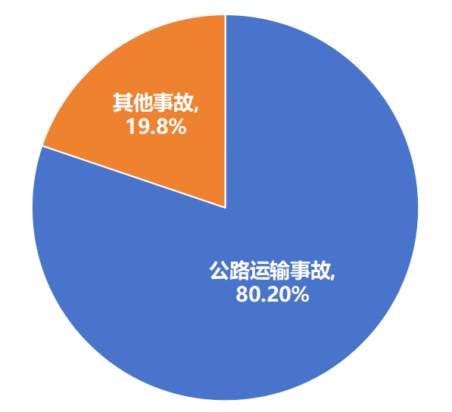
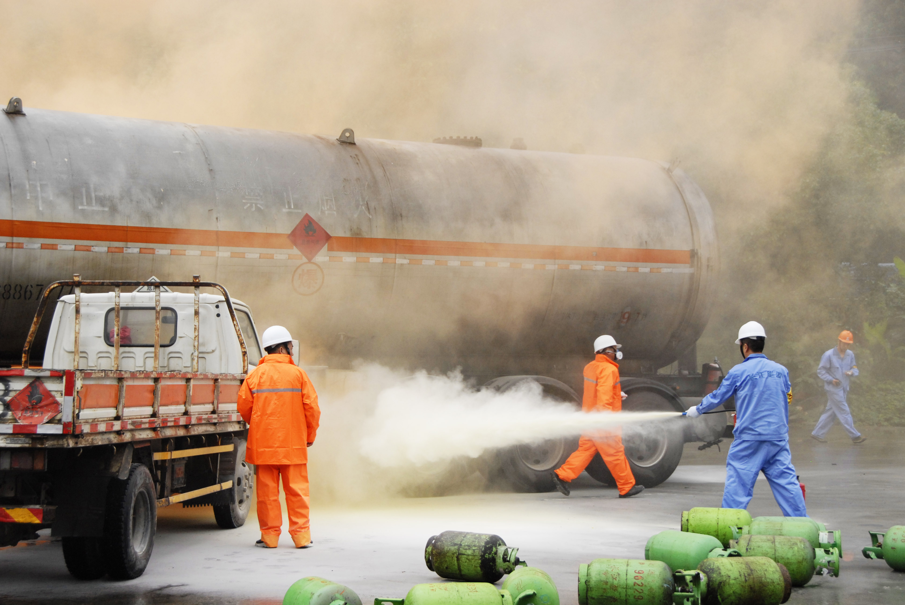
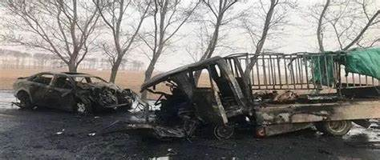
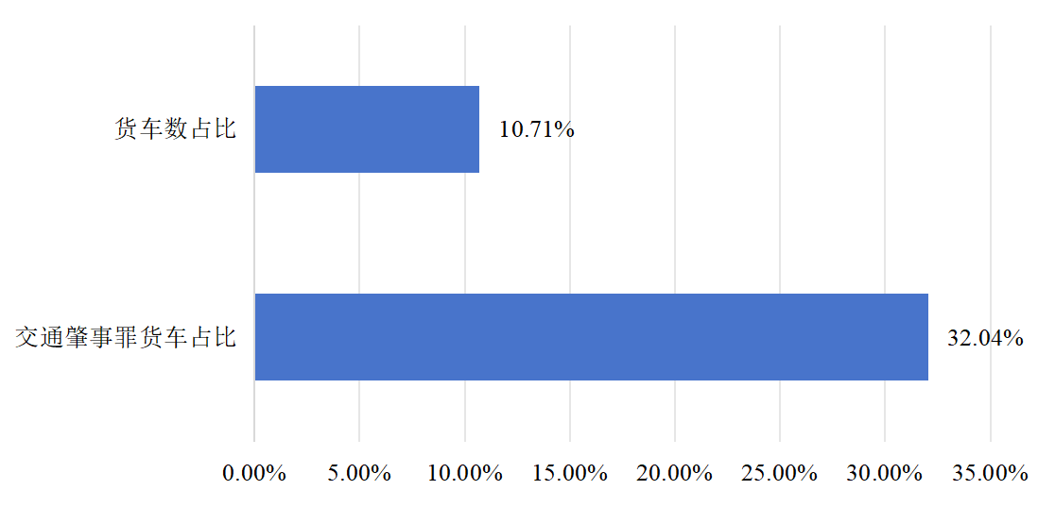
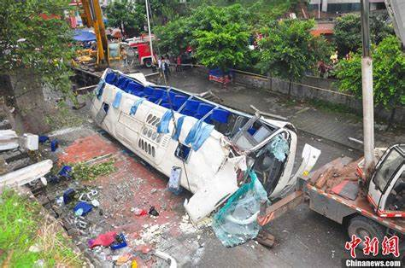
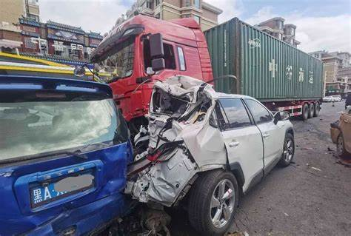

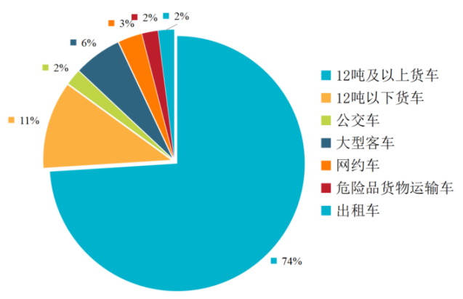
研究背景
《交通强国建设纲要》强调遏制和减少道路运输事故，保障运输车辆安全的重要性
公路运输事故呈现多发态势
2023年全国运输事故总和中
公路运输事故起数占
死亡人数占
伤亡人数占
80.2%
81%
84.3%
运输车辆保有量少，但事故率高
2022年全国公路营运车辆 1222万辆
占机动车保有量
交通事故占
死亡人数占
2.8%
13%
23%
公路运输车辆事故后果严重
2023年交通事故肇事车辆中
涉及货运车辆的较大等级道路运输安全事故
预防、减少运输车辆交通事故的发生具有迫切需求
占事故总数
伤亡人数占
85.2%和83.1%
50%

Slide 4

研究现状
机器学习与深度学习
样本不均衡与可解释性差
驾驶行为辨识
机器学习受数据不平衡问题影响较大，不能很好的分析事故中损伤较为严重的受伤和死亡等少样本数据；
较多使用过采样方法及其改进实现样本平衡，生成式算法的引入较少，缺少生成样本质量和泛化性的考虑。
· 限制机器学习对关键变量的识别；
· 限制高精度机器学习对关键因素的定量解释。
驾驶风格研判
选择合适的数据源，如美国公开数据集LTCCS\NTDS，中国监管部门调查数据报告等
危险驾驶行为与行车安全
关键问题
考虑货车异质性的致因分析
研究现状
疲劳/分心驾驶
选择合适的变量，当前较多从社会经济属性、车辆特征、空间特征、时间特征及天气特征
· 针对货车的研究局限在燃油大型货车；
· 电动货车占比增加，考虑货车异质性的致因分析对针对性防控非常关键。
事故致因与出行预测
货车碰撞事故致因分析
事故致因分析中较多使用LightGBM、XGBoost、CatBoost、RF、SVM等模型，并利用 SHAP 等算法进行致因解释
货车事故致因分析研究集中在燃油大型货车。
选择合适的模型，当前主要分基于数理统计的方法和基于机器学习的方法
关键影响因素
考虑驾驶员异质性的风险预测
驾驶安全风险评估
· 智能化发展使得运输车辆主动防控需求增加，当前主动安全研究局限在时空属性影响，缺少对驾驶员异质性考虑。
驾驶/行车风险
进一步深入电动燃油货车混行的货车事故致因机理分析与出行风险预测识别研究很有必要
Notes:
运输车辆中驾驶员接管的重要作用不可忽视。尤其遇到极端场景，补充相关的研究可以尽快让驾驶员对智能驾驶车辆的接受程度提高，且更有安全保障。

Slide 5
研究思路
解决出行风险分析中样本不均衡、致因定量解释困难的问题，实现“人-车-路”及“被动/主动”安全防控
数据基座：基于多源数据的道路运输车辆出行风险特征分析
研究内容一：基于生成式算法的事故少样本数据增强
OSM道路数据
货车事故数据
运输车辆出行数据
GPS轨迹数据
生成式算法
CTGAN
少样本
质量评估
平衡样本
JS散度
泛化评估
GIS路网特性
告警数据
TabDDPM
气候数据
视频数据
平衡前后对比分析
生成式平衡与过采样基准算法对比
统计分析
聚类分析
滤波插值
指标提取
事故严重程度识别
Stacking集成
模型整体性能
AUC
G-means
F1-score
……
多类别货车事故时空分布特征
运输车辆出行特征
基学习器
元学习器
少样本识别效果
研究内容二：考虑货车异质性的事故致因定性定量分析
研究内容三：考虑驾驶员异质性的ST-GCN货车出行风险预测
驾驶员
3类货车类型
平衡模块
致亡
非致亡
定义标签
多模态异构模型
出行风险预测
道路
LightGBM
驾驶风格
保守
以静态属性影响节点权重
驾驶员-车辆
-环境
动力类型
车厢类型
载重类型
严重程度识别模块
被动安全
稳健
XGboost
主动安全
空间图卷积模块
环境
RF SVM
激进
疲劳指数
时间卷积模块
风险累积效应
致因解释模块
全局 局部
时长
碰撞
SHAP
时空融合
风险场输出
单因子 交互
告警
Notes:
第四章从车的角度考虑被动安全被动防控
第五章从人的角度考虑人-车、车车的协同效应，实现主动安全防控。
不同源的数据
图结构定义：
邻接矩阵 A：基于网格距离或道路连通性，归一化处理 \(\hat{A} = D^{-1/2}AD^{-1/2}\)（对称归一化）。
节点特征 \(H^{(l)}\)：第 l 层输入，初始为 \(H^{(0)} = [X_n^{static}; X_{i,t}]\)（融合静态属性与轨迹动态特征）。

Slide 6
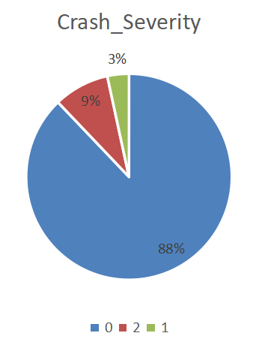
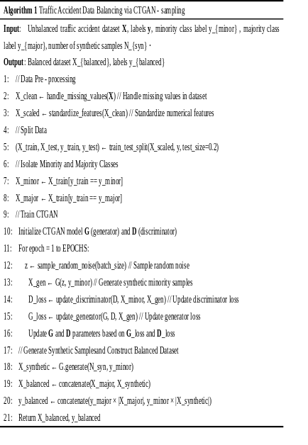
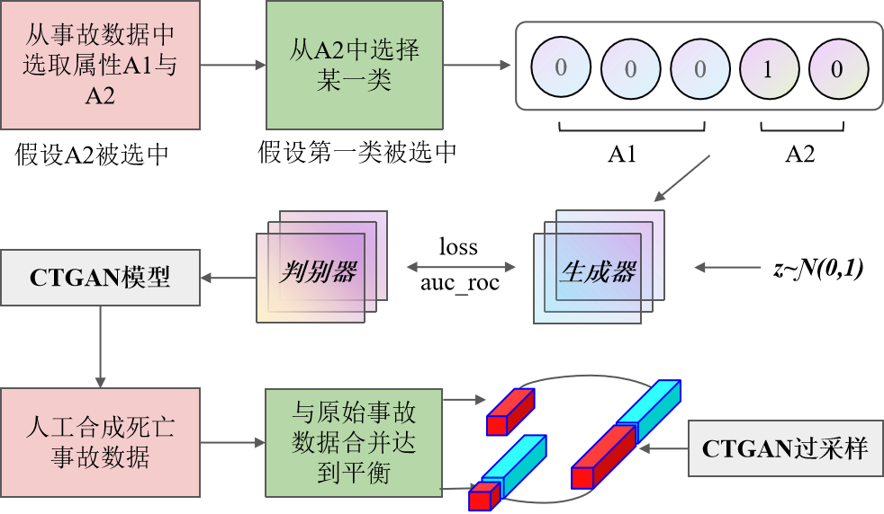
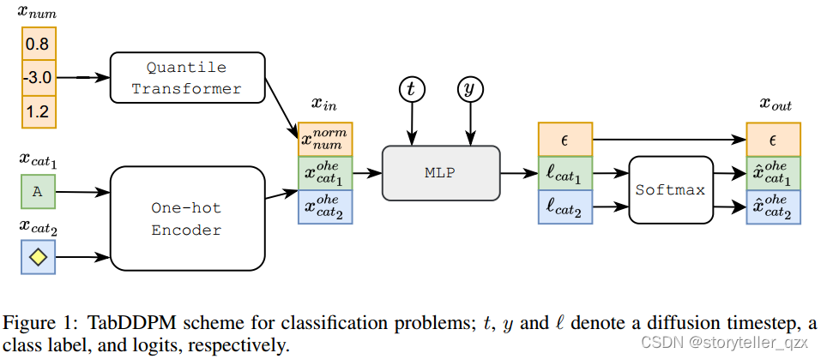
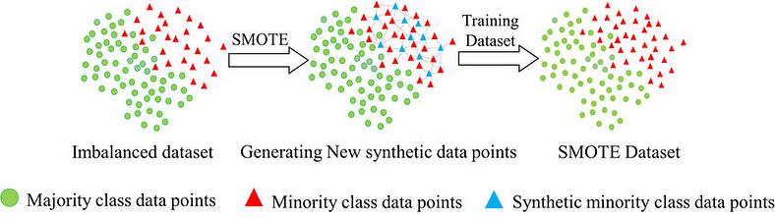
研究内容一：基于生成式算法与集成算法的事故少样本数据增强
少样本增强必要性
生成式算法与机器学习集成算法
主要贡献
货车事故数不平衡问题突出
受伤及死亡事故研究价值高
基于PCA的特征工程
高效处理高维混合类型少样本数据
基于CTGAN、TabDDPM的少样本增强
传统过采样方法
基于JS散度值的生成平衡样本泛化评估
显著提升事故数据增强质量与少样本识别精度
随机过采样
SMOTE
ADASYN
基于Stacking集成算法的事故分类识别
对高维、非线性数据分布拟合能力弱
对混合类型（数值 + 类别）的表格数据处理能力不足
基于SMOTE等的平衡样本效果对比
算法伪代码
为后续研究受伤/死亡事故关键因素奠定基础
CTGAN
TabDDPM
Notes:
少样本增强（Few-Shot Augmentation） 是针对机器学习中 ** 训练数据极少（如每个类别仅 1-5 个样本）** 的场景，通过技术手段生成高质量辅助数据、优化模型学习策略或融合外部知识，从而提升模型泛化能力的一类方法。其核心目标是缓解小样本场景下的过拟合问题，让模型在数据稀缺时仍能高效学习。
1. 线性降维：保留全局结构
PCA/FA（因子分析）：适用于线性相关的高维数据，通过提取主成分保留 80%-95% 方差，降低计算复杂度（如将 1000 维降至 50 维）。
针对生成模型优化：若生成模型（如 TabDDPM）依赖特征间的线性关系，PCA 可显式保留协方差结构，提升生成样本的统计合理性。
线性降维（以 PCA 为例）的优势
保留全局变异与计算效率：
PCA 通过最大化方差保留数据的主要线性结构，适用于高维数据中存在冗余 / 噪声的场景（如交通事故数据中的传感器噪声、重复采集特征），能快速降低维度（如从 100 维降至 20 维），减少 LightGBM 的训练时间和过拟合风险。
特征可解释性：
PCA 的主成分是原始特征的线性组合，可通过载荷矩阵（Loading Matrix）分析主成分的物理意义（如第一主成分可能对应 “速度 + 交通流量” 的综合影响），符合事故致因分析中对特征可解释性的需求。
核心技术方向：
样本生成：通过生成模型（如扩散模型、GAN）合成与真实数据分布一致的新样本，补充训练数据；
学习策略优化：利用元学习动态调整训练策略（如增强参数、损失函数），让模型快速适应新任务；
基于元学习的增强是指通过元学习（Meta-Learning，又称 “学会学习”）框架，让模型在少样本场景下自主学习如何高效利用少量数据，并通过优化模型参数、生成虚拟样本或改进学习策略，实现对新任务的快速适应和性能增强。其核心不是直接增强数据本身（如 GAN 生成新样本），而是增强模型的学习能力，使其在少样本条件下具备更强的泛化性和快速收敛能力。
解决一个交通问题、这章偏向数据处理

Slide 7
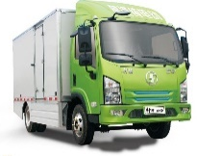
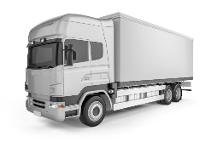
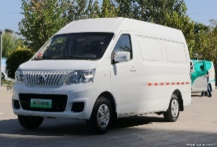
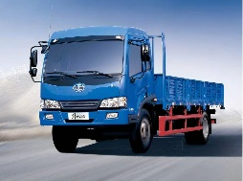
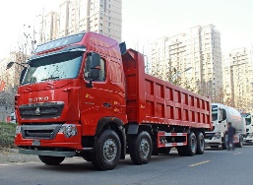
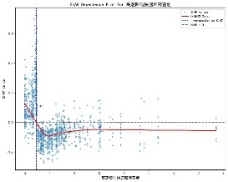
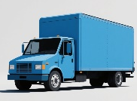
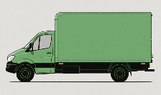
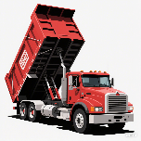
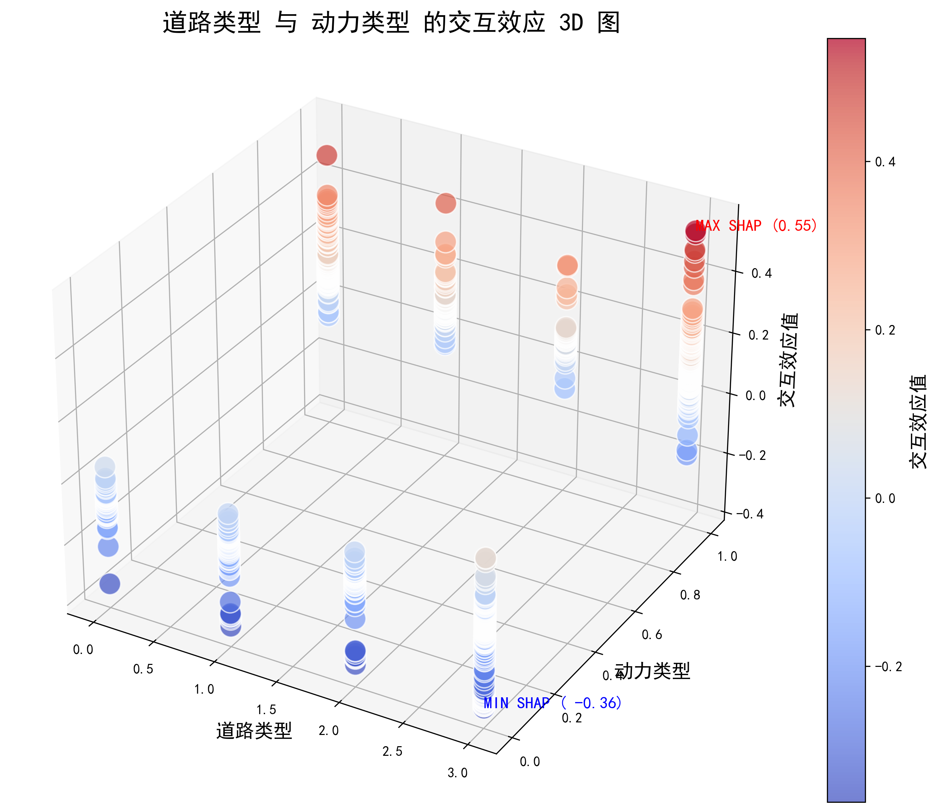
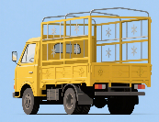
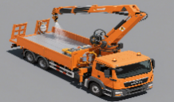
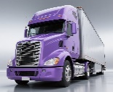
研究内容二：考虑货车异质性的事故致因定性定量分析
3类货车属性
事故致因分类识别
主要贡献
动力类型
整体数据集
LightGBM
贝叶斯优化
提出多类别货车发生多类别事故严重程度的关键影响因素
货车异质性对货车安全的重要性
K折检验
Catboost
电动
燃油
电动与燃油
SVM
性能评估
货车载重
对比讨论两类货车的致因不同与防控重点
RF
对比分析
SHAP定性定量解释
从货车驾驶员、货车企业和城市管理者三维角度提出货车安全防控改善意见
轻型
中型
重型
融合特征重要度与蜂巢摘要图的全局分析
车厢类型
变量相对重要度
多类别事故关键因子
厢式
封闭式
栏板式
自卸式
作业车
其他
结合LOWSS曲线拟合、标点的单因子分析
观测点
变化趋势
结合3D可视化的多因子交互作用分析
Notes:
挖掘独特的北京市货车事故数据优势，填补当前对货车多样性考虑问题不足的研究空白
LOWESS（局部加权散点图平滑）曲线拟合时，标点后的点通常仍被称为 “数据点” 或 “观测点”。LOWESS 是一种非参数回归方法，用于对散点图中的数据点进行局部加权平滑拟合，以揭示数据的趋势。这些点本质上是原始数据的观测值，在拟合过程中作为输入用于计算局部加权回归，其本身的名称并不因 LOWESS 拟合操作而改变，依然代表实际测量或记录的数值。

Slide 8
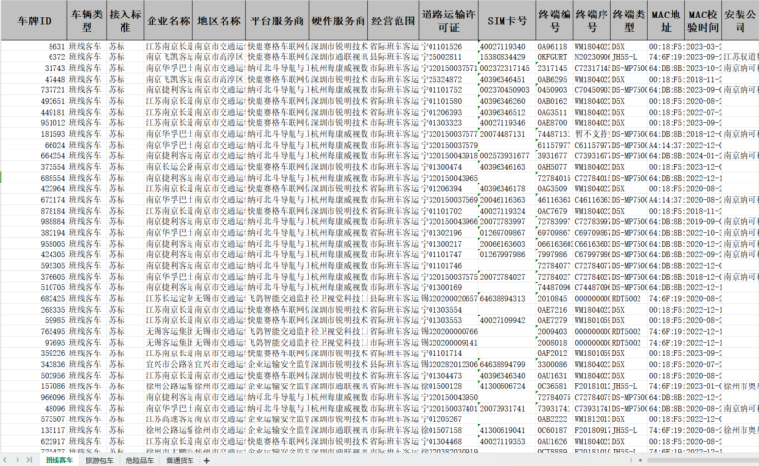
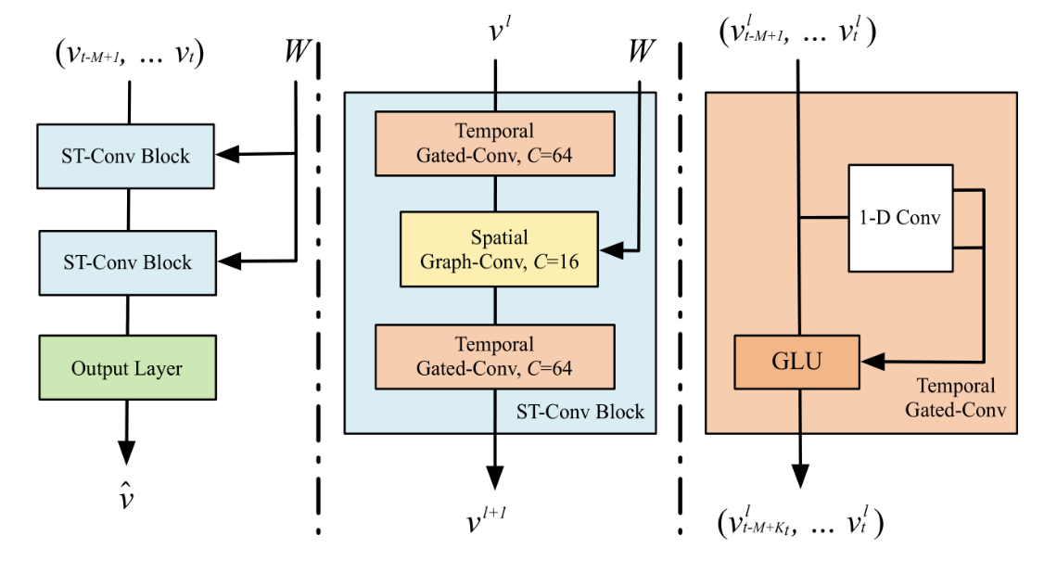

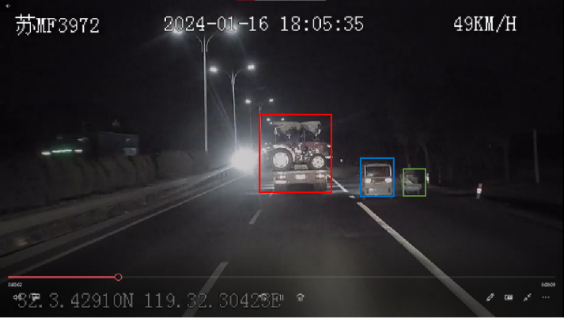
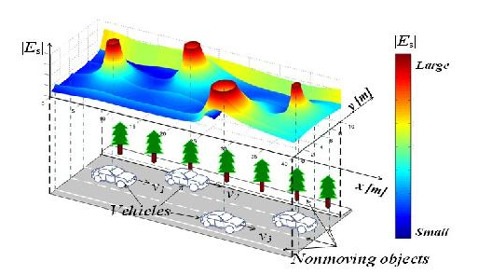
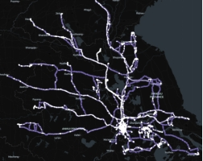
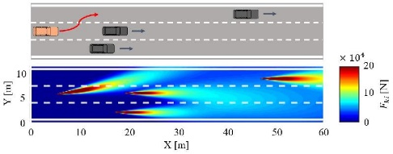
研究内容三：考虑驾驶员异质性的ST-H-GCN货车出行风险预测
提出了考虑驾驶员异质性的ST-H-GCN的出行风险动态预测框架
交互模块
意图模块
风险评估模块
疲劳指数
驾驶风格
碰撞时间(TTC)
车辆信息
时间图卷积层
空间图卷积层
时空融合和输出层
避撞减速率(DRAC)
告警视频信息
分车型
安全边际 (SM)
运输轨迹
多源数据融合
行车风险动态研判
应用
可将框架搭载在长途运输货车车载设备，实现考虑驾驶员异质性的出行风险动态实时评估。
Notes:
ST-GCN
2017年
Transformer 模型由 Google 研究团队在 2018 年提出
每个ST—Conv模块包含两个时间门控卷积层和一个空间图卷积层
STGCN包含三个模型，其中两个时空STGCNBlock模块和一个TimeBlock模块和最后一个全连接层，而一个STGCNBlock又包含两个temporal（temporal）模块，（也就是TimeBlock模块模块）和 一个Theta（spatial）模块，一个TimeBlock模块包含因果卷积操作目的就是为了提取时间信息(主要是W维度上的)TimeBlock模块主要是为了提取时间信息，利用的是一维卷积，kernel_size=3，卷积核大小为（1，kernel_size=3，分别对应H,W）。
采用GLU实现了在时间维度上的卷积操作，卷积核大小是13，即HW，H表示节点数量，W表示时间长度，因此在每个节点上使用GLU来捕获时间上的依赖关系，也就是利用GLU来实现TCN能够达到的效果——1D卷积和并行计算的功能
通过多次实验，考虑下降梯度最快的时候，确保预测

Slide 9
章节关联
多源数据融合
事故数据
出行数据
时空特征统计分析
数据支持
少样本增强
被动安全
主动安全
强化关键事故数据
考虑货车异质性关键变量
分车型考虑驾驶员异质性
解决样本不均衡问题
量化关键致因影响程度
提出出行风险动态预测框架
数据平衡基础
车辆致因理论支持
提升运输车辆安全
“人-车-路”
“主动/被动”
Notes:
主动安全考虑不同车辆，是被动安全中的致因分析中对车辆属性考虑的延申与加强

Slide 10
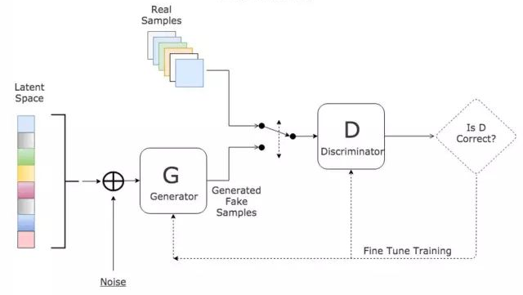
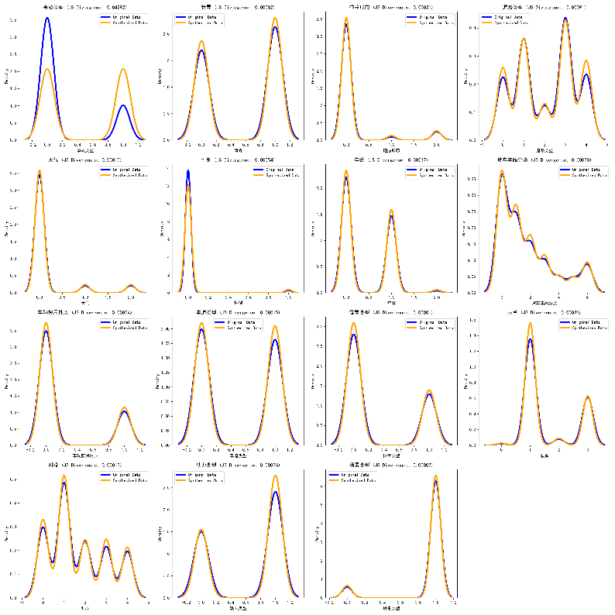
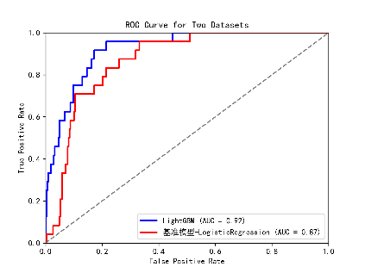
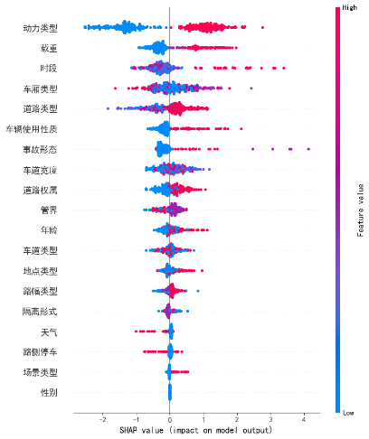
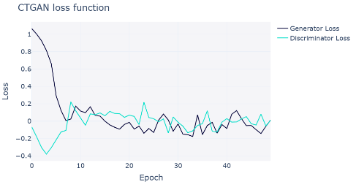
研究进度及成果
基于CTGAN-Sampling的事故数据不平衡处理方法
事故数据不平衡
CTGAN模型
研究结果分析
· 致死事故与非致死事故的不平衡，导致机器学习模型对关键少样本识别效果不佳
解决问题
已有过采样方法的不足
· 目前过采样方法主要有随机过采样、SMOTE、ADASYN等，根据已有的少样本数据生成近似点，但不会学习到原始数据分布特征，特征分布相似度较差，缺少对生成数据泛化性的考虑
生成器与判别器互相博弈；生成数据以JS散度作为内核调节
机器学习受数据局限
· 很多预测模型受数据不平衡影响，对事故致因机理的理解不全面，偏向多样本的影响
^{损失曲线}
生成数据与原始数据分布相似
平衡后数据事故致因分析
CTGAN生成器和判别器训练中损失曲线在0值附近波动，效果达到最优。
生成样本与真实样本各特征分布相似度极佳，各特征JS散度值在10⁻⁵左右；
生成样本平衡后，对少样本的学习精确率提升3.4%，整体模型AUC值提升5%。

Slide 11
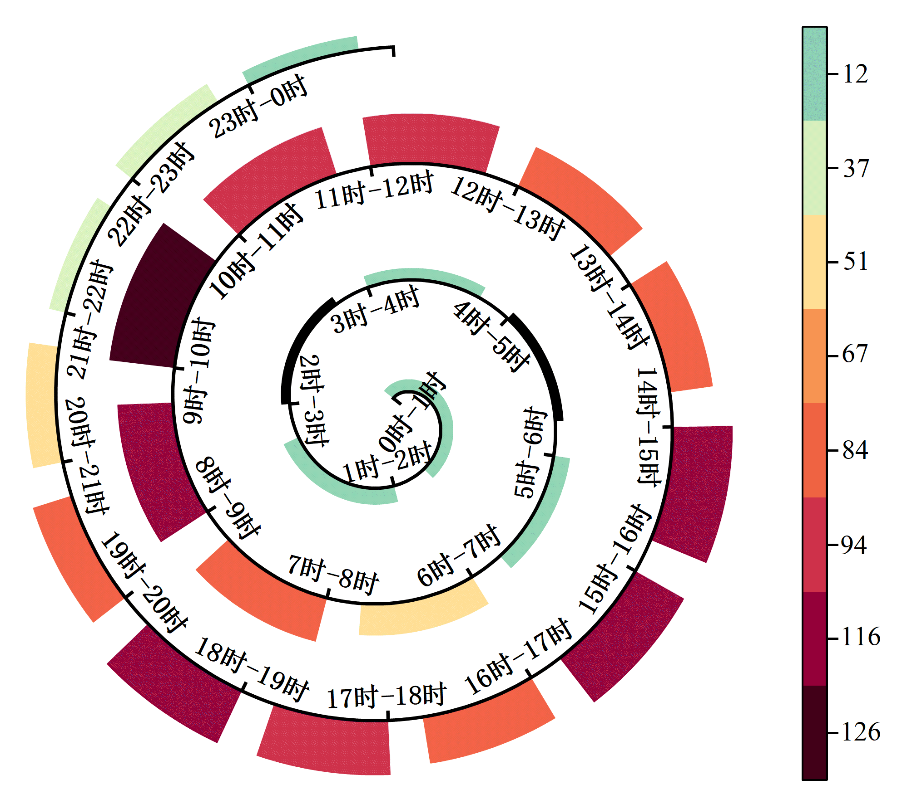
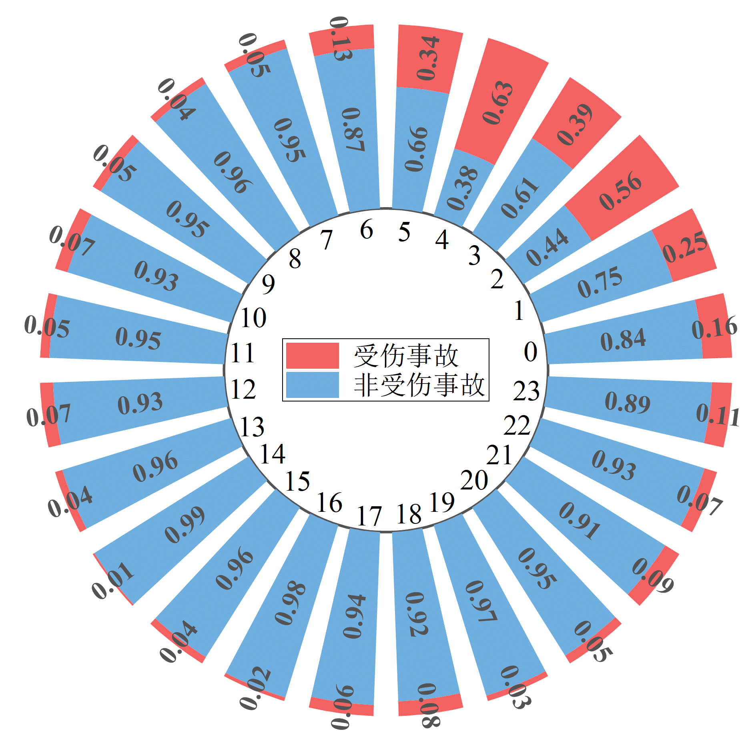
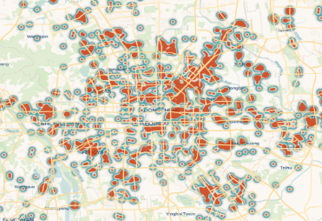
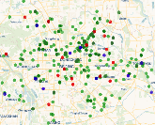
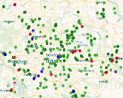
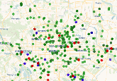
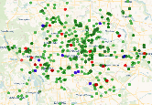
研究进度及成果
提出基于可解释LightGBM的多类别货车事故特征与严重程度致因分级量化分析
事故数据源局限
融合道路、天气、街道路网等多源数据
扩展货车运输相关变量25个
· 事故特征数据
· 气候数据
· 道路信息数据
· 街道路网数据
解决问题
人
车
路
环境
货车变量局限
年龄
性别
货车车厢类型
动力类型
载重
…
道路等级
隔离形式
路侧停车
路幅类型
时段
管界
位置类型
…
^{货车事故时间分布和占比图}
· 全天总体趋势近似3“M”结构；
· 凌晨段（0点-6点）死亡事故和受伤事故的占比远超白天其他时间段
· 目前较少研究提出电动燃油货车混行的事故致因分析与风险场景识别；
· 较少提出针对不同事故严重程度的分级防控策略
由于数据因素较多，进行先前筛选可能不能充分挖掘变量机理，选择对特征间共线性具有鲁棒性的LightGBM模型，同时选择其他模型对比
机器学习定量解释局限
· SHAP值定量化变量贡献作用
· 调节性比较高，不同类事故；不同类变量效果都能定量化描述
SHAP定量解释
^{货车事故空间分布情况}
· 北京东北区域围绕首都国际机场重点发展航空物流，货车事故较多；
· 冬季环境恶劣，事故较多
不同事故严重程度关键特征对比解释
死亡事故单因子与多因子交互效应解释

Slide 12
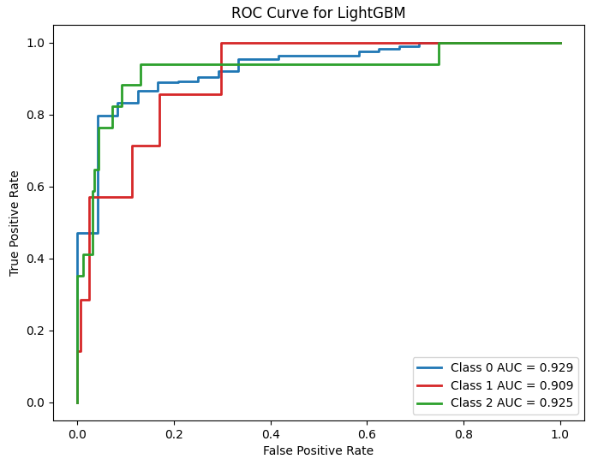
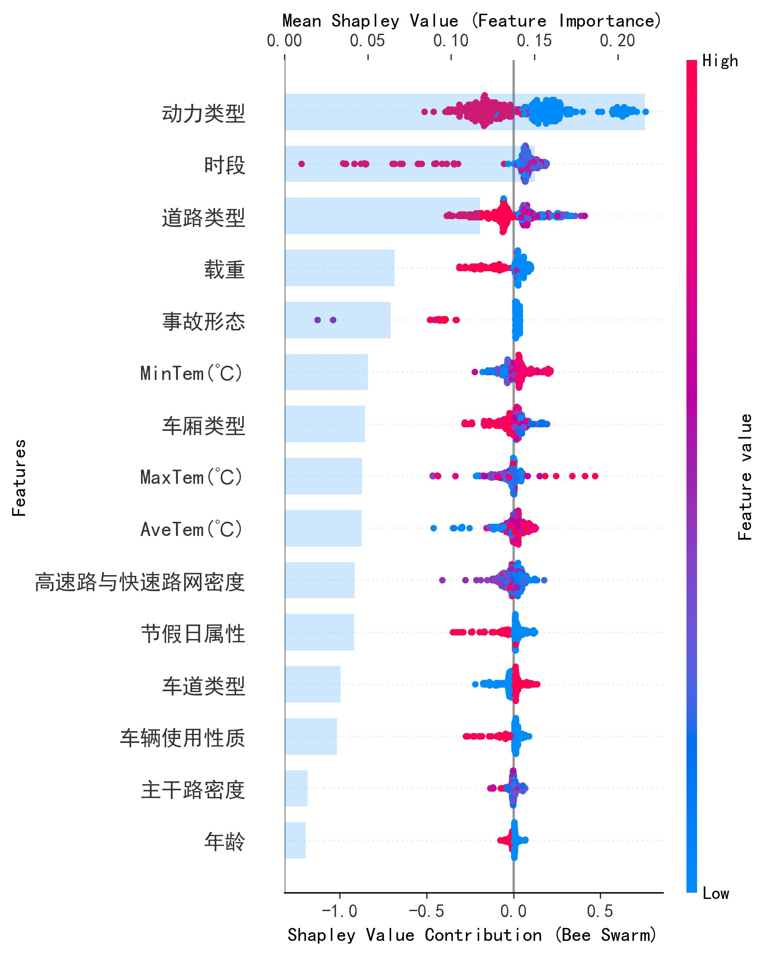
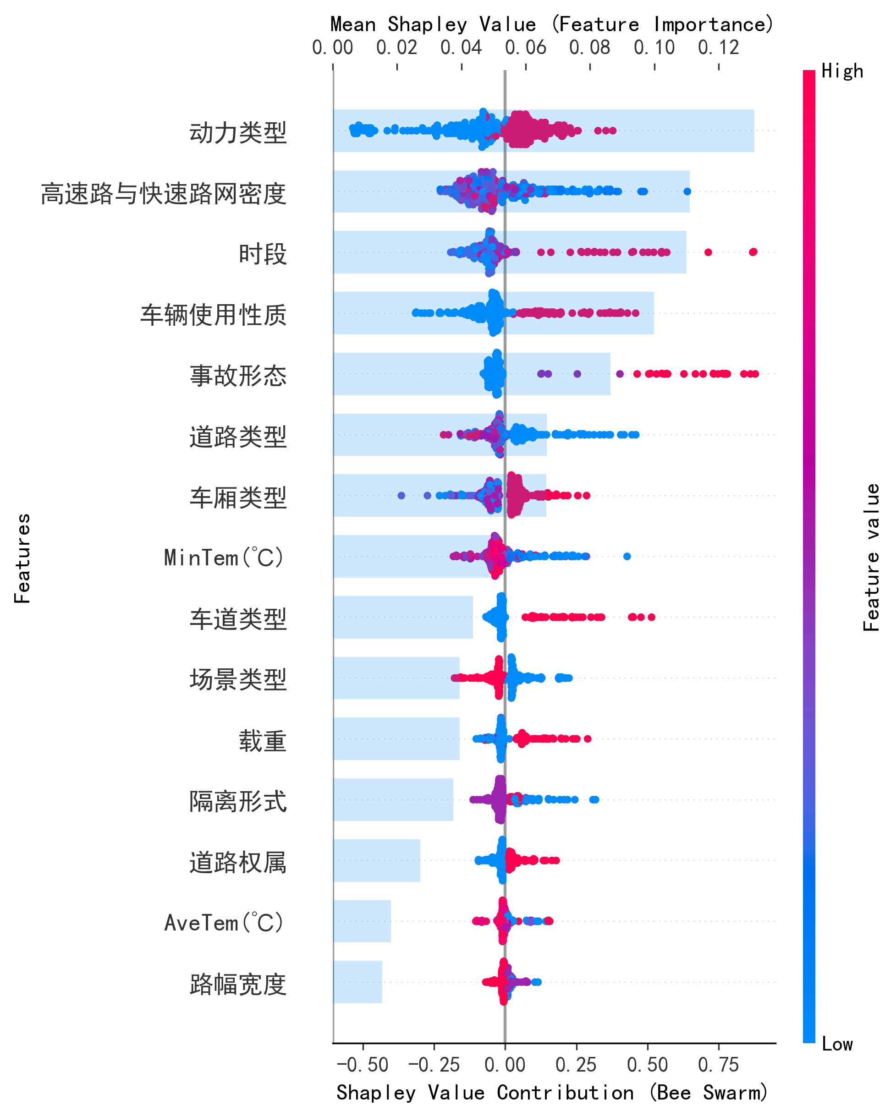
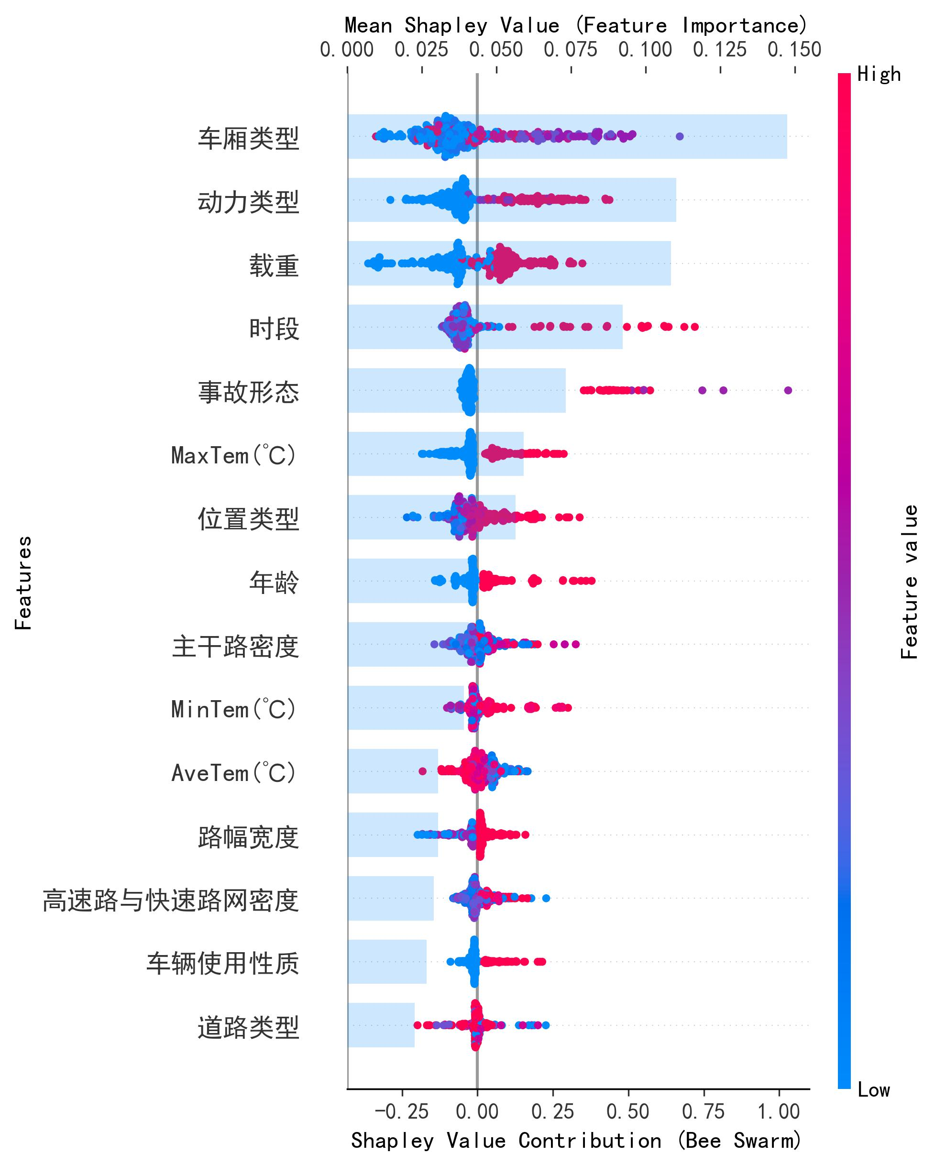
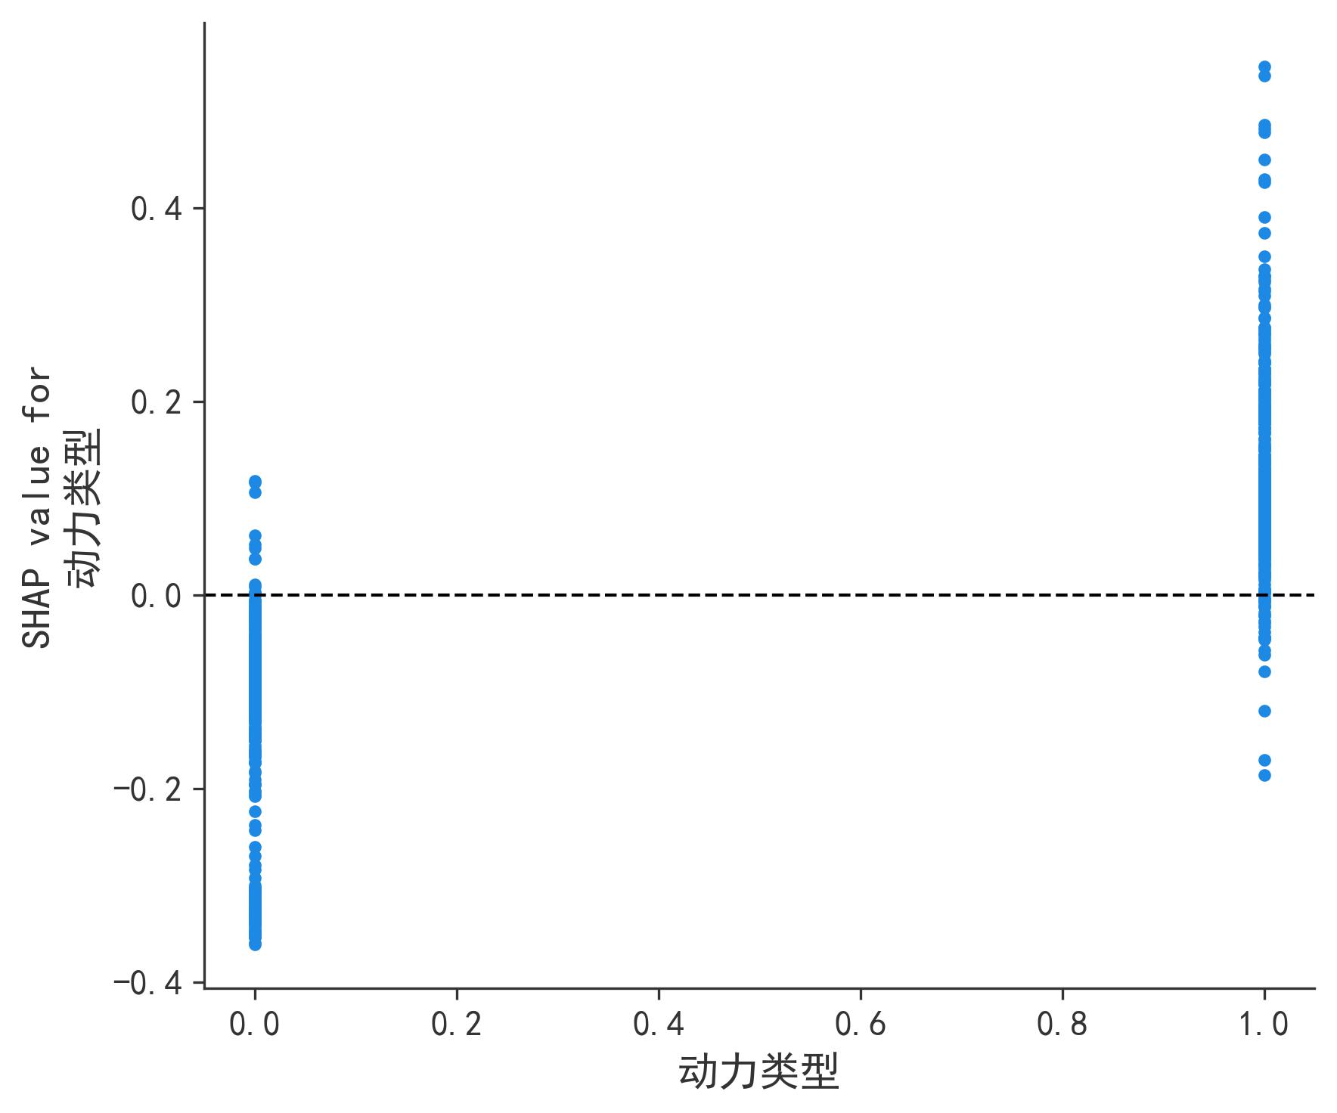
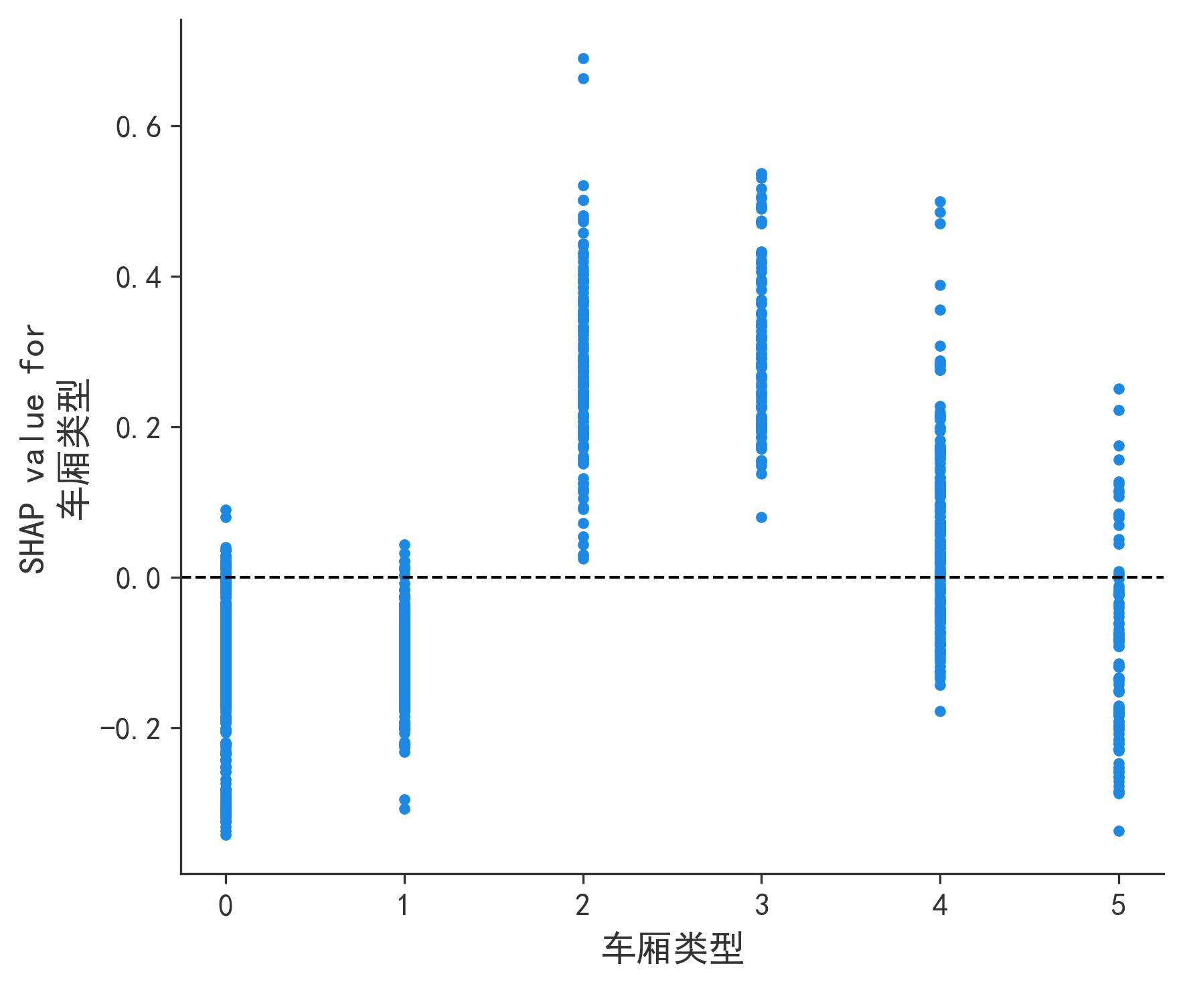
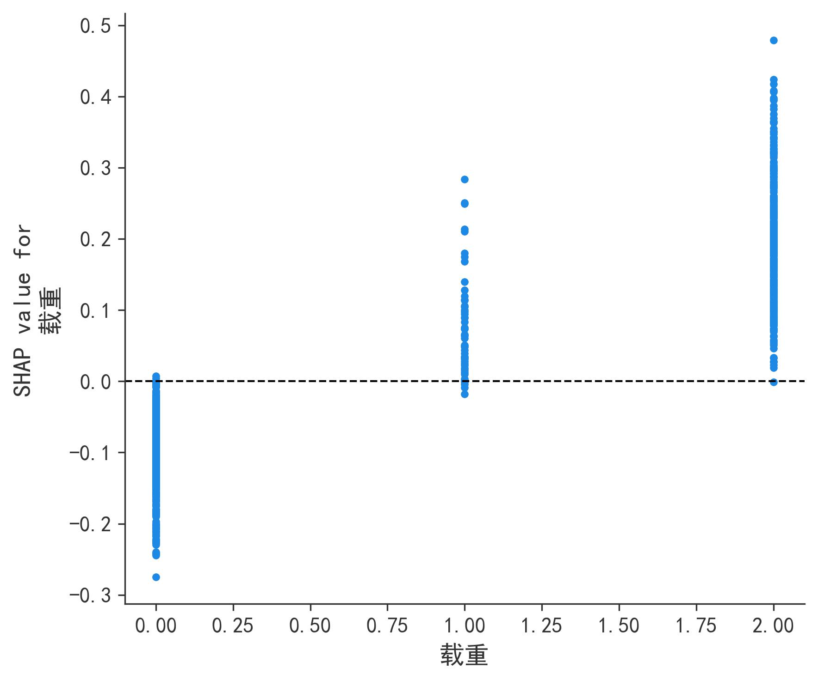











研究进度及成果
模型效果对比分析
三类事故严重程度对比分析
死亡事故重要特征分析与高风险场景识别
动力类型
车辆类型
载重
^{财损}
^{受伤}
时段
位置类型
事故形态
动力类型重要度排序综合最高，更易导致财损事故，不易发生受伤和死亡事故，相较燃油货车安全。
死亡
死亡事故受货车自身属性影响较大，车辆属性特征贡献度总和达46.2%；
燃油、重型、栏板货车或自卸货车能增加死亡事故发生的风险。
 | Accuracy | Precision | recall | F1 score | MCC | AUC
XGboost | 0.93 | 0.91 | 0.93 | 0.90 | 0.28 | 0.91
Randomforest | 0.93 | 0.91 | 0.93 | 0.91 | 0.34 | 0.91
LightGBM | 0.95 | 0.95 | 0.95 | 0.94 | 0.53 | 0.92
高速公路与快速路网密度单因子依赖图
低密度路网尤其对受伤事故发生的影响程度最大，最高影响程度是其他两类事故的三倍
动力类型与车厢类型
动力类型与事故形态
动力类型与道路类型
燃油封闭式或栏板式货车的组合、燃油货车与行人或固定物的碰撞、以及燃油货车在一般城市道路上行驶的组合会显著增加死亡事故发生概率。
高风险因素：当天最大温度高于28.6度、发生在夜间时段且位于桥梁或隧道时，中老年人驾驶传统燃油的重型栏板或自卸货车。
措施：优先选择电动货车；优化电动货车起步的短时加速控制性能；加强不同区域差异化道路设计规范与管控将有效改善货车安全。

Slide 13
创新点
创新点一 突破事故少样本增强与评估算法——生成式算法与机器学习集成算法融合
创新点一 融合生成式算法与机器学习集成算法，解决事故数据不平衡问题
引入CTGAN、TabDDPM算法生成少样本实现类别平衡
从生成样本的质量和泛化能力方面进行评估；
使用stacking集成多个经典事故致因模型。
创新点二 补充货车事故致因分析变量，考虑货车异质性的关键因素定性与定量分析
创新点二 补充货车事故致因分析变量——考虑货车异质性的关键因素定性与定量分析
考虑动力类型、货车载重和货车车厢类型的货车异质性变量；
优化SHAP解释算法，定性定量描述因素影响程度。
创新点三 提出考虑驾驶员异质性的ST-H-GCN出行风险动态预测框架
创新点三 提出考虑驾驶员异质性的ST-H-GCN出行风险动态预测框架
在运输出行风险中引入疲劳指数考量；
改进ST-GCN模型框架，引入异质性节点；
提出了考虑驾驶员异质性的货车出行风险动态预测框架。
Notes:
主动安全考虑不同车辆，是被动安全中的致因分析中对车辆属性考虑的延申与加强
考虑生成样本的质量是从什么方面考虑

Slide 14


谢谢！
敬请批评指正！
Notes:
报告分为三个部分

Slide 15

近碰撞
自然驾驶数据
眼部注视状态数据
合并雷达数据
标注分心状态
匹配前车
计算分心变量AttenD
数据合并
融合了分心变量的时序近碰撞自然驾驶数据
计算近碰撞风险评估指标
(TTC、THW、DRAC)
处理空值和异常值
提取安全/危险事件片段

Slide 16

文献查阅、归纳、总结
特征分析
数据基座：基于多源数据的道路运输车辆出行风险特征分析
OSM道路数据
货车事故数据
运输车辆出行数据
GPS轨迹数据
GIS路网特性
告警数据
研究思路
气候数据
视频数据
统计分析
聚类分析
滤波插值
指标提取
多类别货车事故时空分布特征
运输车辆出行特征
数据增强
研究内容一：基于生成式算法的事故少样本数据增强
生成式算法
CTGAN
少样本
质量评估
平衡样本
JS散度
泛化评估
TabDDPM
平衡前后对比分析
生成式平衡与过采样基准算法对比
事故严重程度识别
Stacking集成
模型整体性能
AUC
G-means
F1-score
……
基学习器
元学习器
少样本识别效果
被动安全
研究内容二：考虑货车异质性的事故致因定性定量分析
驾驶员
72类货车类型
平衡模块
致亡
非致亡
道路
严重程度识别模块
LightGBM
动力类型
车厢类型
载重类型
XGboost
环境
RF SVM
致因解释模块
全局 局部
碰撞
SHAP
单因子 交互
主动安全
研究内容三：考虑驾驶员异质性的ST-GCN货车出行风险预测
定义标签
多模态异构模型
出行风险预测
驾驶风格
保守
以静态属性影响节点权重
驾驶员-车辆
-环境
稳健
空间图卷积模块
激进
疲劳指数
时间卷积模块
风险累积效应
时长
告警
时空融合
风险场输出
结论
政策启示
研究结论
未来展望
Notes:
第四章从车的角度考虑被动安全被动防控
第五章从人的角度考虑人-车、车车的协同效应，实现主动安全防控。
不同源的数据
图结构定义：
邻接矩阵 A：基于网格距离或道路连通性，归一化处理 \(\hat{A} = D^{-1/2}AD^{-1/2}\)（对称归一化）。
节点特征 \(H^{(l)}\)：第 l 层输入，初始为 \(H^{(0)} = [X_n^{static}; X_{i,t}]\)（融合静态属性与轨迹动态特征）。

